Slide 1
Reunió nous alumnes ESO
6 de juliol de 2022

Slide 3
A LA FRANJA D’ OPTATIVES:
FRANCÈS 2a LLENGUA ESTRANGERA. És per tot el curs, es tria en el moment de la matrícula. Es pot cursar només a 1r però si es fa a 2n, s’ha de continuar tota l’etapa.
OPTATIVES TRIMESTRALS: Es triaran a principis de setembre a través d’un formulari.
CULTURA DE LES RELIGIONS
INFORMÀTICA
EDUCACIÓ FÍSICA
CASTELLÀ
GESTIÓ DE LES EMOCIONS

Slide 4
AGRUPAMENTS 1r ESO
4 grups autoritzats
Agrupaments en 5 grups per reduir ràtios
Grups de 24/25 alumnes aprox.
Criteris d’agrupaments:
Factible atenció a la diversitat.
Organització inclusiva a les optatives
Conservatori Municipal de Música.
A | B | C | D | E

Slide 5
PROCÉS D’ADAPTACIÓ I ACOMPANYAMENT
FAMÍLIES
Reunions generals:
juliol
octubre
Resultats Preavaluació (octubre)
Seguiment assistència i incidències amb el programa de gestió iEduca
Agenda per comunicar incidències
Telèfon
E-mail
Butlletins qualificacions trimestrals
ALUMNAT
Tutoria (PAT)
Desenvolupament personal
Convivència i participació
Orientació acadèmica
i professional
PROFESSORAT
Coordinació primària-secundària
Tutor
Reunions de nivell
Juntes d’avaluació

Slide 6
LA CONVIVÈNCIA AL CENTRE:
La cultura social positiva
Invertim en bones conductes definint expectatives.
Establim un entorn positiu: l’alumnat identifica l’adult com a activament preocupat pel seu èxit.
Establim un entorn previsible definint i ensenyant rutines i les conseqüències de fer bé o no les coses.
Fomentem el diàleg, la reflexió personal, la mediació i les mesures reparadores per fer una gestió positiva del conflicte, mitjançant l’Equip de Convivència i Disciplina format per diferents docents.

Slide 7
ACTITUDS CONTRÀRIES A LES NORMES DE CONVIVÈNCIA
COMUNICACIÓ INCIDÈNCIES a través del programa iEduca email
ACUMULACIÓ D’INCIDÈNCIES I /O INCIDÈNCIES GREUS
Tarda d’estudi de 16h a 18h
Suspensió d’assistència al centre

Slide 8
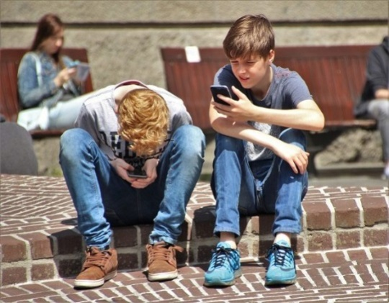
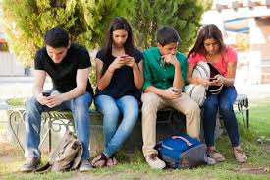
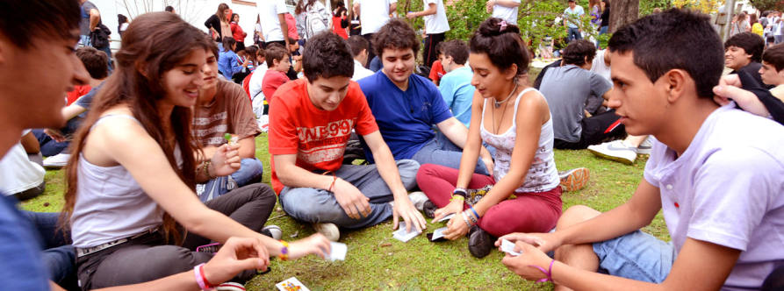
PER FOMENTAR LES RELACIONS SOCIALS, ELIMINEM ELS MÒBILS !!
BICICLETES I PATINETS SEMPRE LLIGATS I FORA DE L’EDIFICI PRINCIPAL

Slide 9
PROJECTES DEL CENTRE
Consell de Delegats. Projecte Antena
Ecodelegats - Agenda 21
Mediació
Salut i escola. Esmorzars saludables.
Viu la biblioteca
Jocs de taula
Dinamització de patis

Slide 10
ACTIVITATS
Mir Solidari
Recapte d’aliments
Cursa solidària
Parelles lingüístiques
Agents energètics
L’hora violeta
Jornades al centre
Nadal
Carnaval
Dia de la Dona
Certamen de Sant Jordi
Premis de l’Excel·lència
Proves Cangur
Actuacions
musicals al
centre i a la ciutat
Excursions
Gimcana cohesió a Sitges
Museu de la Música,
Museu Matemàtiques,
Museu Nacional de la Tècnica i la Tecnologia
Cosmocaixa,
Observació d’ocells de Vilanova i la Geltrú
Activitats a Vilanova
Menjallibres
Guarniment de carrers per Carnaval
Mostra d’objectes reciclats
Volem la platja neta...
Exposicions
De treballs dels alumnes,
Itinerants

Slide 11
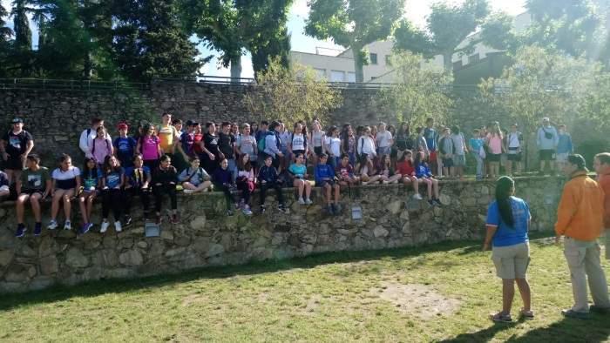
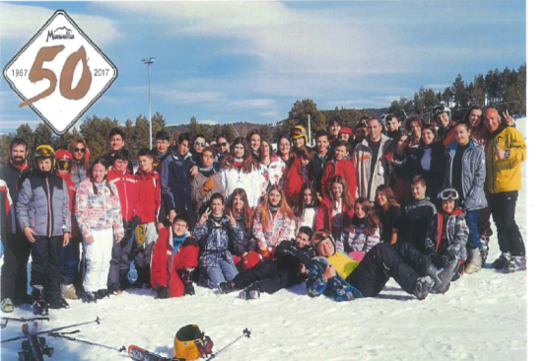
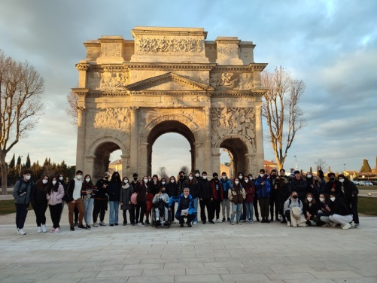
COLÒNIES
Estades de treball de síntesi per a 1r, 2n i 3r d’ESO (natura i entorn, esports i aventura, lingüístiques).
Estades del Projecte de recerca de 4t d’ESO
ESTADES TEMÀTIQUES
L’esquiada a la Masella (1r, 2n,3r ESO)
Reims/Nimes (2a llengua Estrangera)
Anglaterra (4t,1r BAT)
Berlín/Ruta de l’exili (4t, 1r BAT)

Slide 12
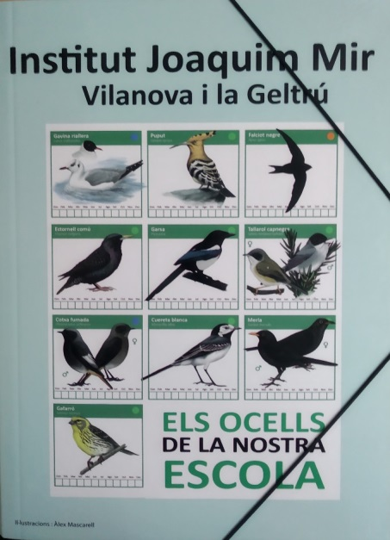
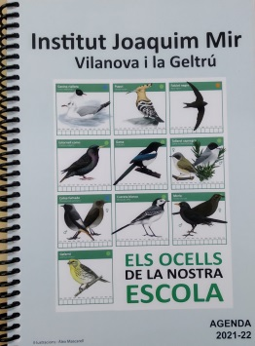
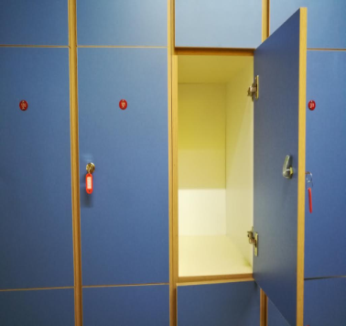
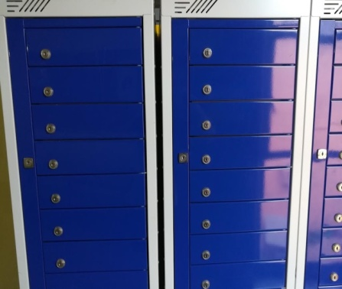
QUÈ NECESSITEM?
Adquisició de llibres i material escolar
Llibreria habitual
IDDINK (estalvi 55%)
El centre facilita:
Ordinador portàtil
Carpeta/Llibreta
Agenda
Val fotocòpies
Ús d’armariets

Slide 14
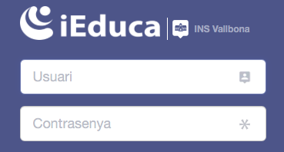
https://agora.xtec.cat/iesjoaquimmir/
APLICACIONS A LES QUALS US DONAREM ACCÉS AL SETEMBRE
PER FER EL SEGUIMENT D’INCIDÈNCIES I REBRE CORREUS
PER FER PAGAMENTS

Slide 15
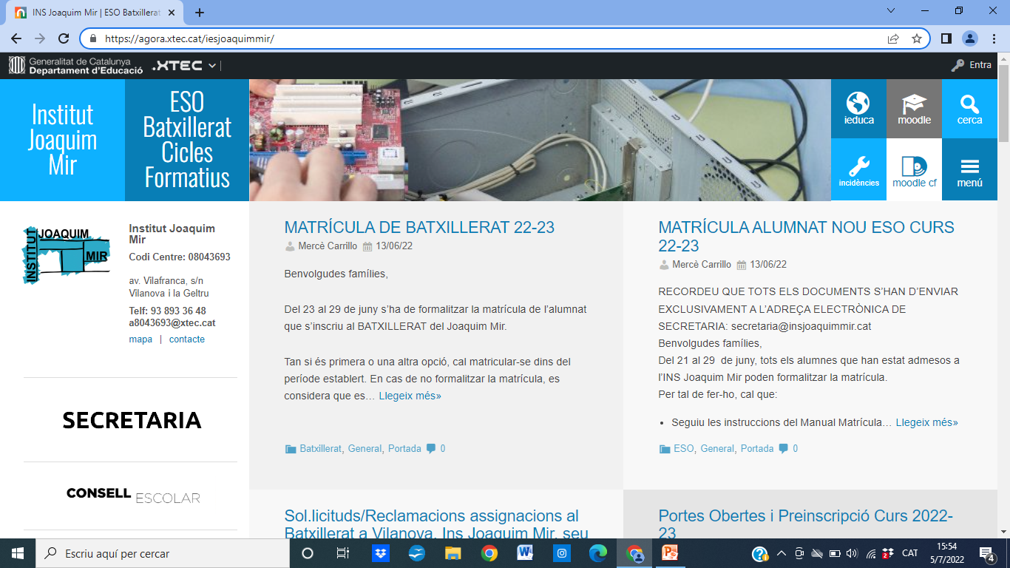

Slide 16
INICI DE CURS
7 DE SETEMBRE Es concretarà l’horari a la pàgina web del centre.
 | Acollida per part de la direcció i dels tutors.
 | Primera tutoria
 | PATI
 | Tria de les optatives i altres informacions de centre.

Slide 17
GRÀCIES PER LA VOSTRA ATENCIÓ
I BONES VACANCES!!!

